Slide 1
«ВЕЖЛИВОСТЬ ВОСПИТЫВАЕТСЯ ВЕЖЛИВОСТЬЮ».
Презентацию подготовила воспитатель
Алексеева Е.А.

Slide 2
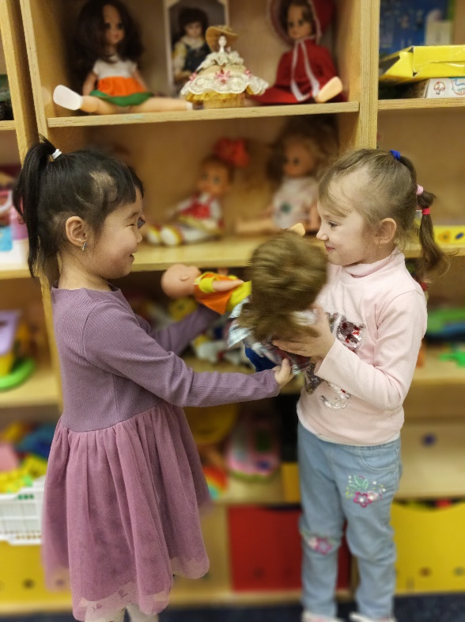
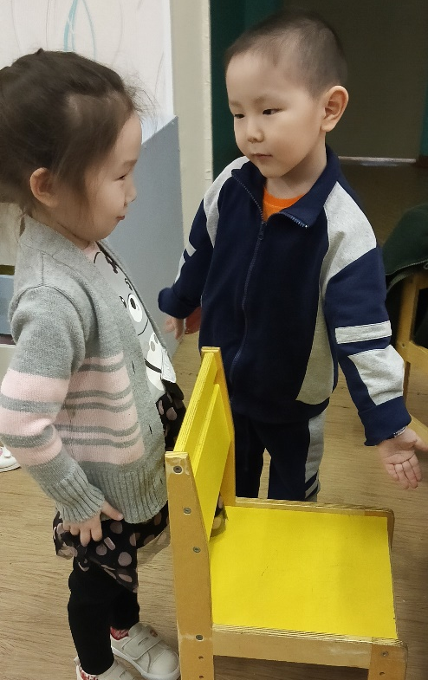
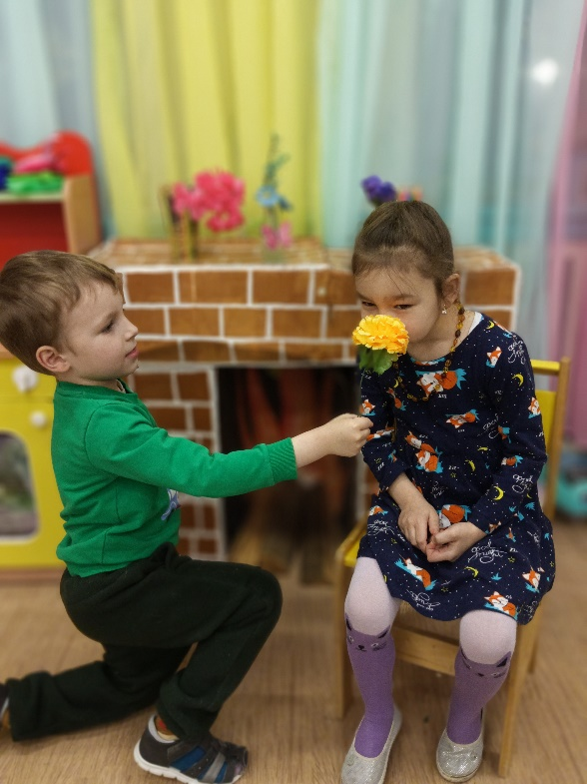
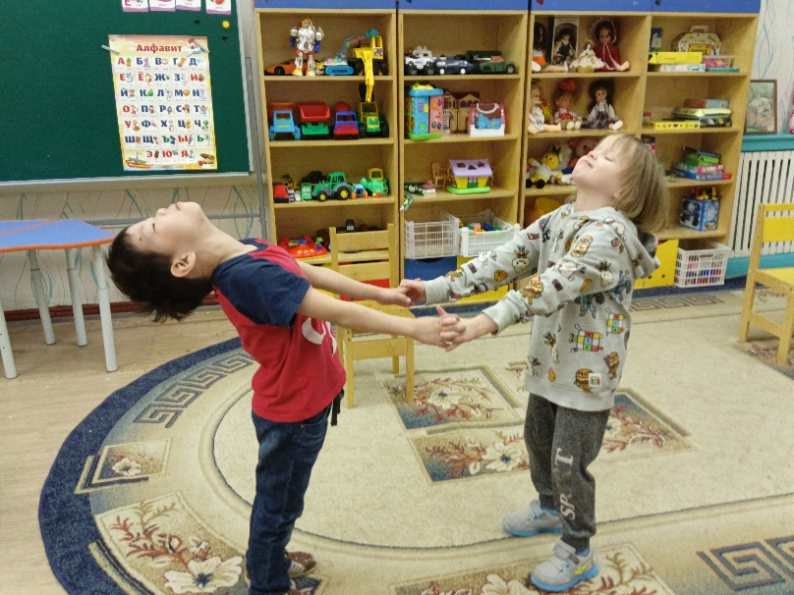
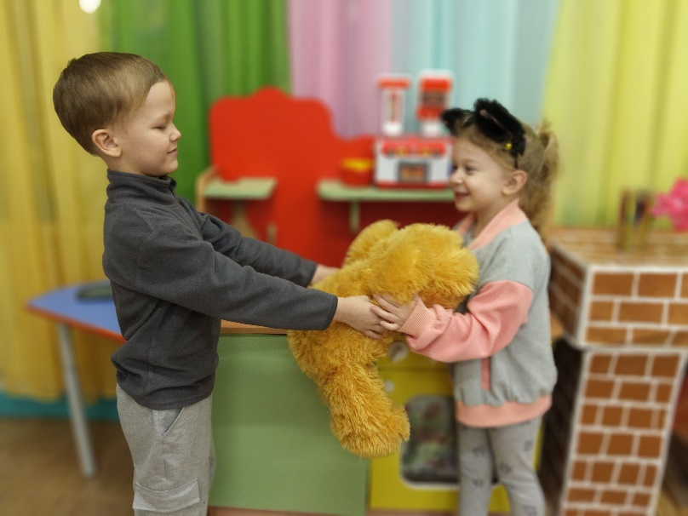

Slide 3
С чего начинать воспитание культуры?
Совет автора книги “Азбука вежливости” Л.Смирнова-Гангнуса.
“Воспитание ребёнка необходимо начинать с создания доброй, вежливой, терпимой, сочувственной и ласковой семейной атмосферы. И плюс к этому, учитывая возраст детей, начинать надо с создания духа игры, с приветливо - живой сказки, которая должна войти в ваш дом”.

Slide 4
Вежливость -способ применения этикета

Slide 5
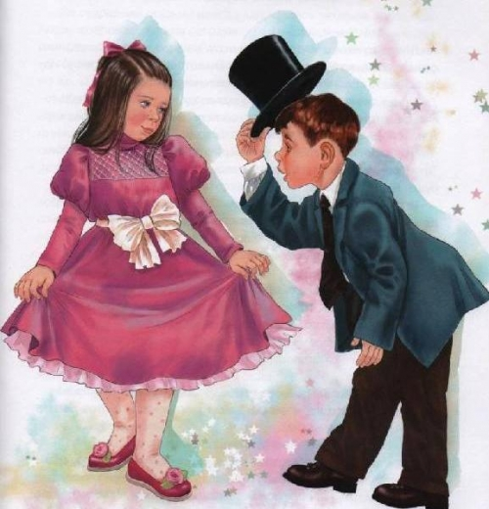
Этикет
Совокупность правил поведения, касающихся отношения к людям (обхождение с окружающими, формы обращения и приветствий, манеры поведения в общественных местах).

Slide 6
У этикета есть словесные и несловесные средства («волшебные слова», «волшебные взгляды», рукопожатия, позы, жесты, интонации, манеры, поступки). Самых распространенных «волшебных слов», которые должны быть в «запасе», всего около 30.
Утром
«Доброе утро», «Я рада тебя видеть», «Здравст­вуй», «Как ты себя чувствуешь?»
Во время еды
«Приятного аппетита», «Благодарю», «Спасибо», «Позволь за тобой поухаживать», «Все было очень вкусно».
Во время общения
«Разреши», «Будь добр», «Пожалуйста, «Извини», «Позволь», «Если тебя не затруднит», «Прошу прощения».
После тихого часа
Вечером
«Как спалось?», «Как твое здоровье?»
«Добрый вечер», «До свидания», «До свидания», «До завтра», «До встречи», «Счастливого пути», «Всего хорошего», «Всего доброго», «Доброй ночи», «Приятных снов».

Slide 7
Ситуация №1:
Мама:
-Здравствуйте, Анна Ивановна! Алёша, а ты чего не здороваешься? Сейчас же скажи - “здравствуйте”. Ну, чего ты молчишь? Поздоровайся с Анной Ивановной, сейчас же скажи “здравствуйте”. Я жду. Господи, и в кого он такой упрямый, не ребёнок, а наказание, только позорит меня. Ну, скажите, как мне ещё его учить?”
- Какие бы советы дали вы матери? - Как бы сами поступили в такой ситуации?

Slide 8
Обобщение:
Одни дети здороваются охотно и приветливо, другие - только после напоминания, а третьи - не здороваются совсем. Не стоит каждый случай рассматривать, как проявление невежливости. Лучше разобраться, почему ребёнок не поздоровался, помочь ему справиться. Часто дети здороваются формально, не понимая смысл этого правила. Нужно объяснить, что, здороваясь, люди желают друг - другу хорошего здоровья и настроения. Важен так же пример взрослых - сотрудников детского сада и родителей. Их приветливость и доброжелательность передаются детям.

Slide 9
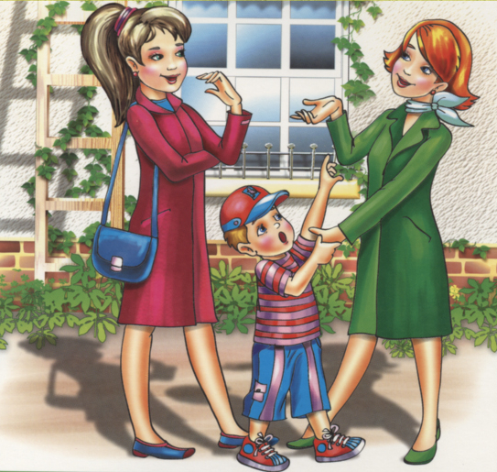
Ситуация №2:
Две мамы разговаривают:
-Привет, как жизнь?
- Нормально. А ты не торопишься? - Нет, а куда торопиться, я с ребёнком гуляю, по магазинам ходим (ребёнок перебивая, дёргает мать за рукав). Мама, смотри, какой у мальчика пистолет, купи мне такой же. - Не суйся, когда взрослые разговаривают. - Ой, я вчера была в магазине, такой выбор посуды, чуть не купила. Ребёнок: Ты мне скажи, купишь пистолет? Ну, скажи, купишь? - Отстань, дай спокойно поговорить, надоел. Так вот, а на базаре чего только нет. Ребёнок: Ну, пойдём в магазин скорее, я хочу пистолет. - Что за ребёнок! У других дети, как дети, а мой ребёнок минуту постоять не может, поговорить не даёт.
- Были ли ошибки в поведении матери? Какие? - Как вы поступаете, когда ребёнок вмешивается в разговор?

Slide 10
Обобщение:
Если ребёнок перебивает взрослого, влезает в разговор, это может означать: - он не умеет слушать; - проявляет агрессию к тому, кого перебивает; - хочет обратить на себя внимание (являясь центром семейной вселенной); - не обладает достаточным запасом терпения; - не дополучает родительского внимания (один из симптомов гиперактивности).

Slide 11
Что делать, если ребёнок употребляет грубые слова, ненормативную лексику?
Не всегда надо заострять внимание, если ребёнок маленький, он быстро забудет. Если постарше - надо дать понять, что вы не хотите слышать таких слов, они обидные, плохие, грязные, хорошие дети так не говорят. Можно определить место, куда выбрасывать такие слова (мусорное ведро, мешок). Часто взрослые являются источником заражения ребёнка, употребляя лексический мусор.

Slide 12
Можно ли согласиться с тем, что хвалить ребёнка надо тогда, когда не всё получается, авансом, или надо хвалить за результат?
Известная поэтесса А.Барто в одном из стихов писала: “Когда не ладятся дела, мне помогает похвала” и этими суждениями пригласила нас к раздумью:

Slide 13
ОБОБЩЕНИЕ:
Похвала помогает в достижении результатов. Давайте возьмём девиз: “Ни одного дня без похвалы”. И дома и в детском саду будем искать возможности хвалить ребёнка, и мы увидим, что произойдут перемены, у детей появится желание быть воспитанными.

Slide 14
Предложение.
Систематически прививать детям правила культурного поведения, рассказать , что такое вежливость, выучить с детьми волшебные слова вежливости.
Прочитать детям книги с ярким примером хороших манер.

Slide 15
Спасибо за внимание

